Slide 1
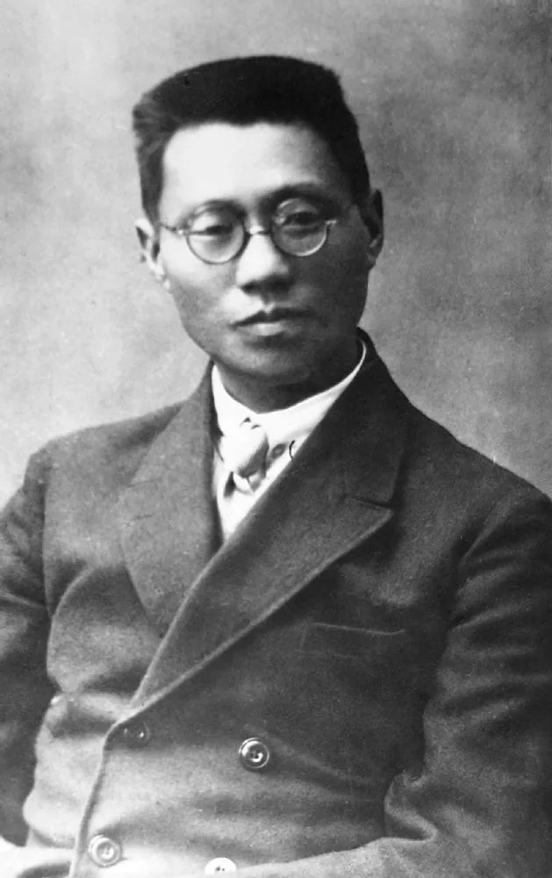
К.О.Гаврилов-“Холбос” тэрилтэтин төрүттээччи.
1890 сыллаахха ахсынньы 1 күнүгэр Бүтэйдээххэ сэттэ оҕолоох дьадаҥы ыалга төрөөбүтэ. Оҕо сааhыгар, нэhилиэк биир улахан баайа Ф. М. Слепцов уолун кытта табаарыстаhа сылдьан, Стулов диэн политсыылынайга үөрэнэн ааҕар, суоттуур буолбута. Ити кэнниттэн Бүтэйдээх церковнай-приходской оскуолатыгар киирбитэ, салгыы нэhилиэнньэ хомуйбут көмө харчытынан Дьокуускайга киирэн реальнай училищены ситиhиилээхтик бүтэрбитэ.Бу кэннэ Саха Сирин дириҥ, киэҥ билиилээх, талааннаах тэрийээччитэ, салайааччыта, эдэр ыччат сүбэhитэ буола үүммүтэ. Чаҕылхай лектор, суруйааччы быhыытынан биллэрэ.Үөрэнэ сылдьан, хоhоон уонна кэпсээн суруйара, онон кини саха революция иннинээҕи литературатыгар кэпсээнньит быhыытынан киирбитэ. Тыа Оҕото диэн псевдонимынан «Саха саҥата», «Саҥа суол» сурунаалларга «Ынах эрдэ төрүүрэ», «Идэhэ», «Баhаар Баhылайа» диэн айымньылара бэчээттэммиттэрэ.

Slide 2
Гаврилов Кузьма Осипович (01.12.1890—15.09.1938) — 1920-с сылларга «Саха омук» уонна «Саха кэскилэ» түмсүүлэри төрүттээччилэртэн биирдэстэрэ, саха суругун-бичигин комитетыгар дьарыктаммыта.
Кузьма Осипович Гаврилов – саха саарына
К.О.Гаврилов биһиги киэн туттар биир дойдулаахпыт - Саха сирин бастакы биллэр дьонноруттан биирдэстэрэ этэ. Кини, «аахтахха бараммат , алаастаах сыhыылаах» Куоллара үрэҕин биир кэрэ көстүүлээх «Хоптолоох» алааhыгар 1890 сыллаахха ахсынньы 1 күнүгэр күн сирин көрбүтэ. Кини саха дьадаҥы ыалын оҕото, бэйэтин талаанынан уонна дьулуурунан бастаан нэһилиэгэр церковнай–приходской оскуоланы , онтон нэһилиэгин дьонун көмөлөрүнэн , кинилэр үп–харчы хомуйаннар, Дьокуускайдааҕы реальнай училищены бүтэрбитэ. Кузьма Осипович күн күбэй ийэтэ – Александра Саввична Гаврилова (Левина) – хорсун санаалаах ийэ этэ. Оҕолорун барыларын үөрэхтээх дьон оҥортообута. Оҕолорун үөрэттэрээри, саас Куоллара үрэх уутунан уhааран мас киллэрэн улахан дьиэ туттубута , билигин нэhилиэкпитигэр Υөрэҕирии музейа буолан турар. Кузьма политсыылнай Петр Стуловка Куоллараҕа үөрэммит. 1898 с.Бүтэйдээх церковнай–приходской оскуолатыгар үөрэнэ киирэр. Бу оскуола маҥнайгы үөрэнээччилэриттэн биирдэстэрэ. Олус үчүгэйдик үөрэммит. Федор Гаврильевич Сивцев – Суѳдэр аҕабыыт мэктиэтинэн уонна нэhилиэгэ үп хомуйан Дьокуускай куоракка миссионерскай оскуолаҕа үөрэнэ киирэр. Миссионерскай оскуоланы туйгуннук бүтэрэн баран реальнай училищеҕа үөрэнэр. Үөрэнэр сылларыгар бастыҥ математик уонна омук тылын билээччи быhыытынан биллэр. Реальнай училищены туйгуннук үөрэнэн бүтэрэр. К.О.Гаврилов аҕата эрдэ өлөн үөрэҕин быыhыгар куруусчуттаан , репетитордаан эбинэр, ону таhынан дьонугар көмөлөhөр эбит.

Slide 3
К.О.Гаврилов Тыа оҕото диэн псевдонимынан эрдэтээҥҥи кэпсээнньит, суруйааччы быһыытынан биллэр. Кини өссө үөрэнэ сылдьан, хоһоон уонна кэпсээн суруйара. Онон , кини саха революция иннинээҕи литературатыгар кэпсээнньит быһыытынан киирбитэ. Тыа сиригэр төрөөбүт уонна улааппыт буолан, саха дьонун олохторун эйгэтин үчүгэйдик билэрэ, ол иһин кини кэпсээннэрн сюжета тыа сахатын күннээҕи олоҕун–дьаһаҕын тула сайдар.
Кэпсээннэрэ: «Оҕолоох ыалтан оннооҕор уот уѳрэр», «Аата уол даҕаны буолбат», «Идэhэ», «Кэччэгэйтэн кэлтэгэй хамыйахтаах басыhар», «Ынах тѳрүүр кэмэ буолла» бары оччотооҕу тыа сирин сахатын олоҕун ойуулууллар. Маны таһынан К.О.Гаврилов хоһооннору эмиэ суруйан испит эбит. Хоhоонноро: «Тыымпы», «Баhаар Баhылайа», «Былыргы саха» . Чугас доҕоро С.А.Новгородов 1923 с. Гаврилов кэпсээннэрин «Ааҕар кинигэтигэр» уонна «Саҥа суол» диэн үөрэх хрестоматиятыгар киллэрэн , кини кэпсээннэрин оччотооҕуга элбэх саха киһитэ , ол иһигэр үөрэнээччилэр билэллэрэ. 1931 сыллаахха тахсыбыт Улахан Сэбиэскэй энциклопедияҕа саха прозатын саҕаласпыт К.О.Гаврилов – Тыа оҕото литература салаатыгар киирэ сылдьар. Онон, К.О.Гаврилов суруйааччы быһыытынан саха литературатыгар сөптөөх миэстэтин булуо, саха литературатын төрүттэспит төһүү киһи быһыытынан сыаналаныа диэн эрэнэбит.
К.О.Гаврилов «Саха омук» общество тэрийээччитэ уонна салайааччыта. Саха норуота сайдарыгар элбэҕи үлэлээбитэ. Тыл комиссиятын чилиэнэ , сахалыы маассабай сурук – бичик сайдыытыгар бэйэтин кылаатын киллэрбит сырдатааччы, норуотун сайыннарыыга инники күөҥҥэ сылдьыбыт киһи буолар. Оччотооҕу суруйааччылары кытары чугас доҕордуу сыhыаннааҕа. Холобур: П.А.Ойуунускай, Алампа, Кундэ, Алтан – Сарын. Саамай чугас доҕоро лингвист С.А.Новгородов.

Slide 4
К.О.Гаврилов – «Холбос» Респотребсоюhу төрүттээччи, экономист быһыытынан эмиэ сыаналанар. 1914 с. Саха сиригэр бастакы «Экономия» диэн эргиэн кооперативнай табаарыстыбатын тэрийбитэ. 4 сыл иhигэр табаарыстыба улуустарга 67 филиалламмыта. 1918 с ахсынньыга кооператордар I съездтэригэр «Холбос» потребкооперацияны тэрийбитэ уонна кэккэ сылларга салайбыта. «Холбос» күн бүгүҥҥэ дылы үүнэ – сайда, республика олохтоохторун аһата – таҥыннара олорор улахан биллиилээх тэрилтэ. Совнарком председателя М.К.Аммосова көрдөhүүтүнэн 1921 – 26 сылларга Москваҕа Саха сирин представительствотыгар үлэлээбитэ. М.К.Аммосовы, И.Н.Бараховы, С.М.Аржаковы кытары автономияны ылыыгаүлэлээбитэ. I Бүтүн Союзтааҕы быыстапкаҕа Саха сирин кытыннарбыта – I степеннээх дипломунан наҕараадаламмыта. Е.Ярославскайы уонна С.Орджоникидзены кытары доҕордоhоро. М.И.Калинины уонна В.И.Ленины кытары көрсүбүтэ. Кэлин Москваҕа баран «Союзпушнина», «Союззолотопродснаб» диэн тэрилтэлэргэ экономистаабыта.
Кузьма Гаврилов бары өттүнэн сайдыылаах киhи этэ. Спорт көрүҥнэринэн уонна физкультуранан утумнаахтык дьарыктанара Ол курдук, тустуунан, харбааhынынан, ытыынан ,гиря көтөҕүүнэн, дьарыктанара. Лапта, бильярд, шашка уонна шахмат оонньуура. Үчүгэйдик уруhуйдуура, чертежтары оҥороро. Быыстапкаларга кыттара Маhынан уонна тимиринэн уhанара. Үчүгэйдик таҥнара. Театрдарга уонна быыстапкаларга сылдьарын сөбүлүүрэ. Чөл олоҕу тутуhара. Табаҕы, арыгыны утарара. Киэҥ өйдөөх, элбэхтик аахпыт – билбит, нууччалыы үчүгэйдик саҥарар, дьиҥ культуралаах киһи этэ. Кини норуот үөрэҕириитин, тылы сайыннарыы, Саха сирин государственнай тутулун, олохтоох айылҕа баайын – дуолун туһаныы, интеллигенция өйүн – санаатын түмүү боппуруостарыгар улахан болҕомтоту тарпыта.

Slide 5
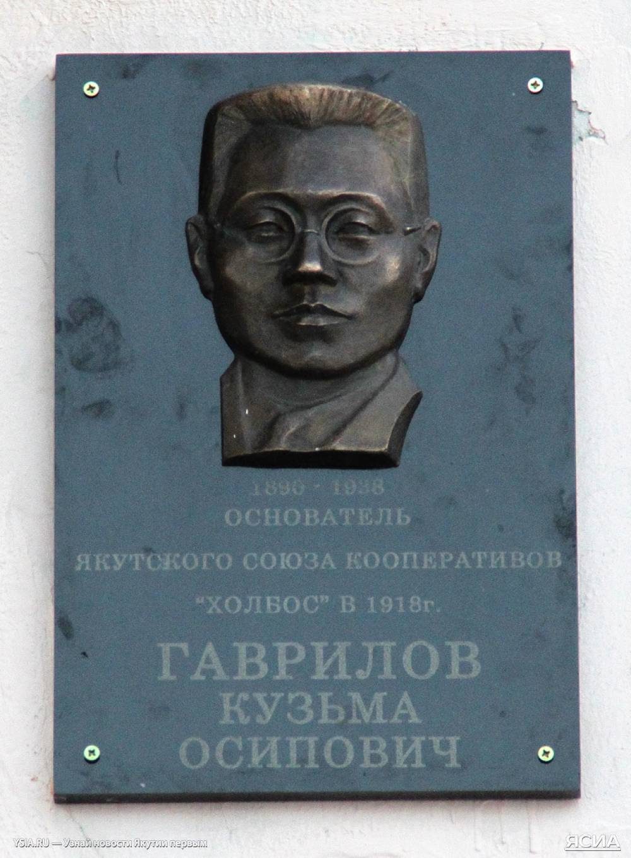
1890 сыллаахха ахсынньы 1 күнүгэр Бүтэйдээххэ сэттэ оҕолоох дьадаҥы ыалга төрөөбүтэ. Оҕо сааhыгар, нэhилиэк биир улахан баайа Ф. М. Слепцов уолун кытта табаарыстаhа сылдьан, Стулов диэн политсыылынайга үөрэнэн ааҕар, суоттуур буолбута. Ити кэнниттэн Бүтэйдээх церковнай-приходской оскуолатыгар киирбитэ, салгыы нэhилиэнньэ хомуйбут көмө харчытынан Дьокуускайга киирэн реальнай училищены ситиhиилээхтик бүтэрбитэ.Бу кэннэ Саха Сирин дириҥ, киэҥ билиилээх, талааннаах тэрийээччитэ, салайааччыта, эдэр ыччат сүбэhитэ буола үүммүтэ. Чаҕылхай лектор, суруйааччы быhыытынан биллэрэ.Үөрэнэ сылдьан, хоhоон уонна кэпсээн суруйара, онон кини саха революция иннинээҕи литературатыгар кэпсээнньит быhыытынан киирбитэ. Тыа Оҕото диэн псевдонимынан «Саха саҥата», «Саҥа суол» сурунаалларга «Ынах эрдэ төрүүрэ», «Идэhэ», «Баhаар Баhылайа» диэн айымньылара бэчээттэммиттэрэ.

Slide 6
К. О. Гаврилов — Мэҥэ бастакы суруйааччытынан биллэр. Кини 1912 с. үөрэнэ сылдьар кэмигэр кэпсээн уонна хоhоон суруйара. Кини Тыа оҕото диэн илии баттааhыннаах кэпсээннэрэ «Саха саҥата» сурунаалга, «Ааҕар кинигэҕэ», 1923 с. «Саҥа суолга», «Чолбоҥҥо» бэчээттэммитэ.
Барыта 4 кэпсээннээх. Бу тэттик бэртээхэй кэпсээннэр саха киhитин элбэххэ үөрэтэллэр... «Саха саҥата» сурунаал норуоту уhугуннарар, сырдатар сыаллаах этэ: «Саха, бары батталы aahaн, махталлаах үөрэххэ тиксэн, олоҕо көнөн, сырдаарай!…».
Кузьма Гаврилов кэпсээннэрэ сурунаал ити сүрүн тосхолугар толору эппиэттииллэр.К. О. Гаврилов кэпсээннэрэ дьиҥ саха олоҕун ымпыктаан-чымпыктаан көрдөрөр айымньылар ахсааннарыгар киирсэллэр. Онон yhyн өлбөт үйэлээхтэр.«Бahaap Баhылайа» диэн үгэтин 1925 с. сэтинньи 12 күнүгэр суруйбута. Айымньы идеята — урукку баттыгастаах олох эргийбэттии эстиитэ. Бahaap Баhылайа бэйэтин тус интэриэhинэн салайтаран саҥа былааска талларыан саныыра олоххо киирбэтэҕиттэн эрэйдэниитэ ойууланар.Маны таһынан, Кузьма Осипович Гаврилов саха бастакы хоhоонньутун быhыытынан, сахалыы хоhоон форматын тутуhан суруйбут бэртээхэй «Былыргы саха», «Тыымпы» диэн хоhооннордоох. «Былыргы саха» хоhооно 1927 с. «Чолбон» сурунаалга бэчээттэнэн күн сирин көрбүтэ. Оттон «Тыымпы» диэн хоhоон эмиэ 1927 с. «Чолбон» сурунаалга бэчээттэммитэ
Кыыһа — Гаврилова Мария Кузьминична (07.12.1928—06.11.2010), география билимин доктора, Саха Өрөспүүбүлүкэтин билимнэрин Академиятын академига.

Slide 7
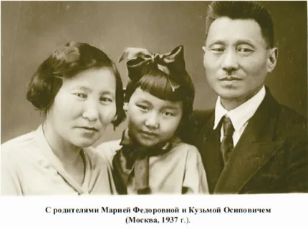

Slide 8
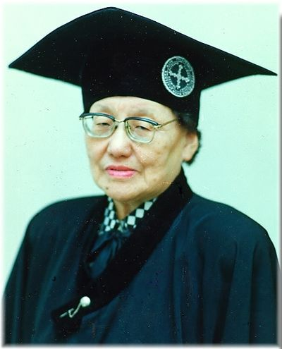
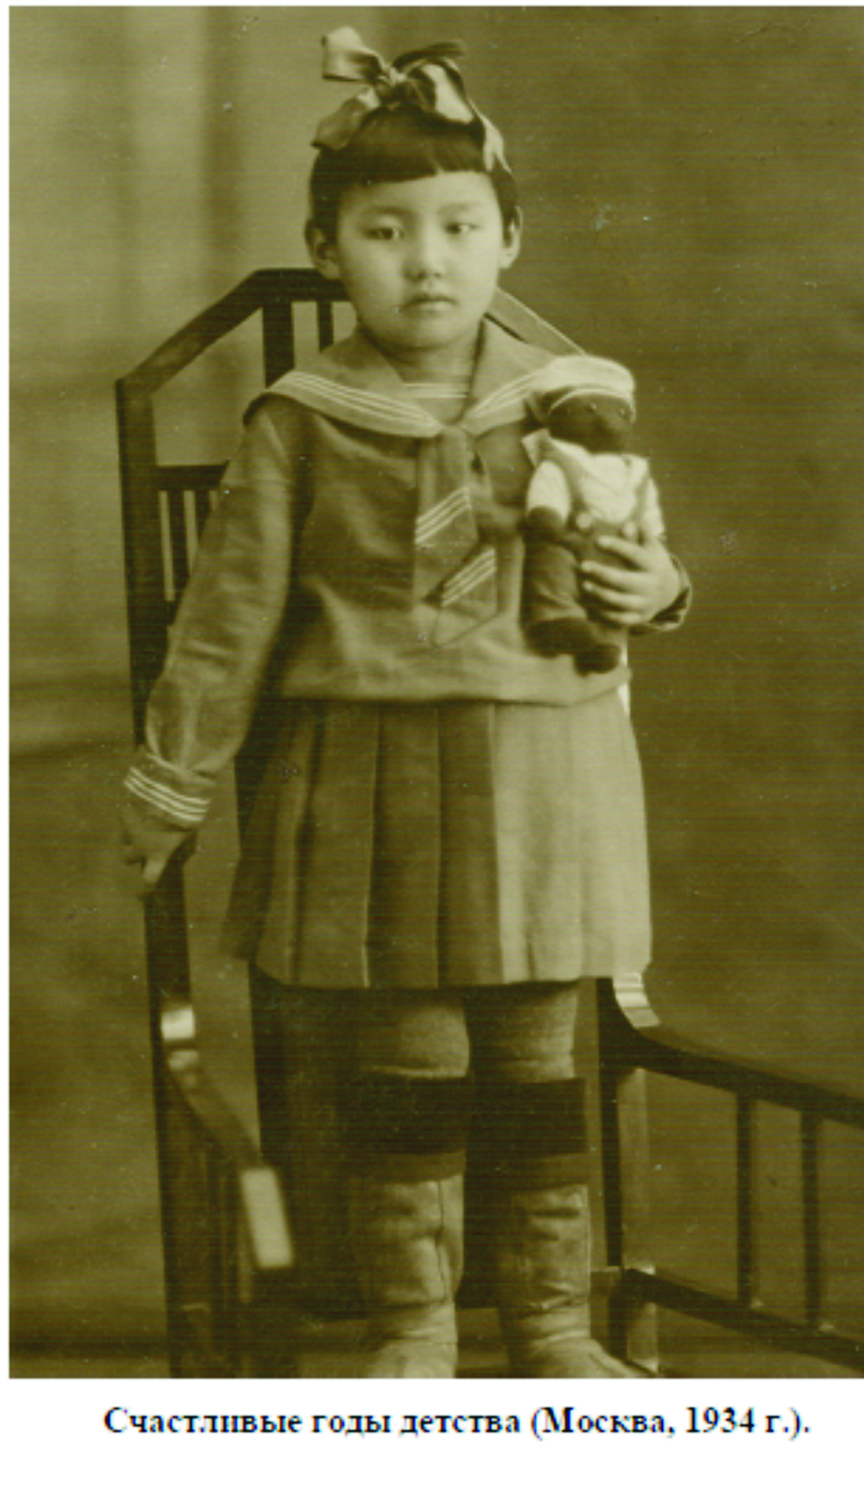
К.О.Гаврилов - сталинскай репрессия сиэртибэтэ. 1938 сыллаахха 48 саастаах К.О.Гаврилов тутуллубута.
Кинини «Аммосов дьыалатыгар», контрреволюцияҕа, шпионажка, дойдуну таҥнарыыга буруйдаабыттара. Балаҕан ыйын 15 к. Москва Бутово диэн оройуонугар НКВД «Коммунарка» диэн полигонугар ытыллыбыта. Кэлин 19 сыл буолан баран, 1957 с. буруйа суоҕунан, кини үтүө аата чөлүгэр түһэриллибитэ, толору реабилитацияламмыта. Кузьма Осипович бэйэтин кэнниттэн бэртээхэй кыыһын хаалларбыта.
Кыыhа Мария Кузьминична Гаврилова академик, географическай наукалар доктордара, климатолог этэ.

Slide 9
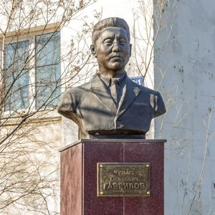
1914 с. «Экономия» диэн эргиэн кооперативнай табаарыстыбатын, 1918 с. күн бүгүҥҥэ диэри үүнэ-сайда, саха дьонун аhата-таҥыннара олорор уобаластааҕы эргиэн союhун «Холбоhу» тэрийбит.
Сүүрбэhис сылларга К. О. Гаврилов Москваҕа «Центросоюзка» уонна Саха Сиринээҕи бэрэстэбиитэлистибэҕэ үлэҕэ ыҥырыллыбыта. Онтон төннөн кэлэн эмиэ «Холбос» председателинэн үлэлээбитэ. Ити кэнниттэн Москваҕа «Союзпушнина», «Союззолотопродснаб» диэн тэрилтэлэргэ экономистаабыта.
1938 сыллаахха, кулун тутар 5 түүнүгэр, репрессияҕа түбэһэн, хаайыллыбыт. Алта ыйынан 15 мүнүүтэлээх суута буолбут; «ытарга» диэн уураахтанан, ол күҥҥэ уураах толоруллан, күн сириттэн 48 сааһыгар хомолтолоохтук барбыт Кэлин 19 сыл буолан баран, 1957 сыллаахха кини үтүө аата чөлүгэр түhэриллибитэ, толору реабилитацияламмыта.

Slide 10
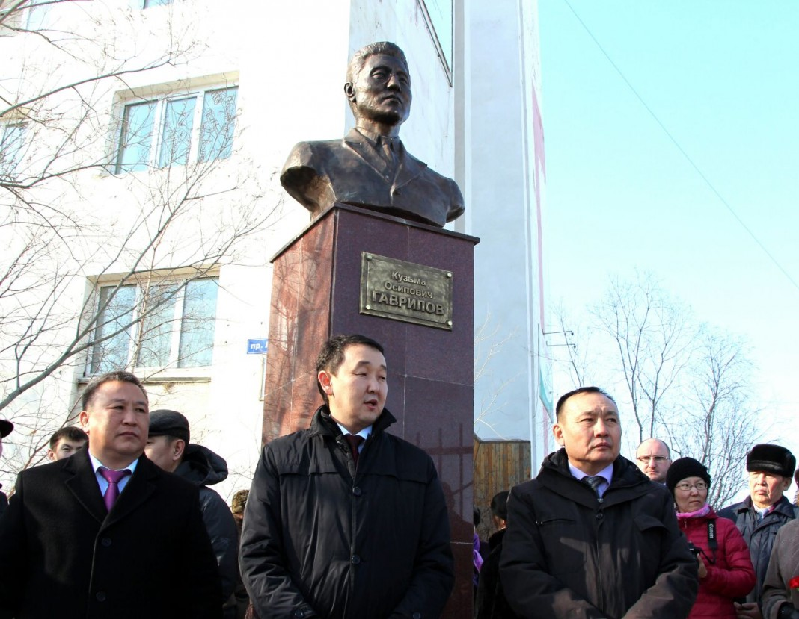
Аатын үйэтитии
1993 с. Бүтэйдээх орто оскуолата 100 сааhын бэлиэтээбитэ. Бу сыл кулун тутар 3 күнүгэр оскуола коллективын, олохтоох сэбиэт, Мэҥэ-Хаҥалас улууһун салалтатын, депутаттарын, Үөрэх министерствотын туруорсууларынан Саха Өрөспүүбүлүкэтин Президенэ М. Е. Николаев 392 №-дээх ыйааҕынан Бүтэйдээх орто оскуолатыгар Кузьма Осипович Гаврилов аата иҥэриллибитэ.
1993—2003 сс. Бүтэйдээх оскуолатын директорынан Саха Өрөспүүб;лүкэтин үөрэҕин туйгуна, Мэҥэ-Хаҥалас улууhун ытык олохтооҕо А. Н. Аргунов үлэлээбитэ. Бу сыллартан саҕалаан бастаан оскуола иhинэн, онтон улуус таhымыгар, төрөөбүт күнүгэр сөп түбэhиннэрэн, Гавриловскай ааҕыылар ыытыллаллар
«Холбос» түмэлигэр К. О. Гавриловка аналлаах стендэ тэриллибит.
1990 с. К. О. Гаврилов төрөөбүтэ 100 сыла туолуута балайда киэҥник бэлиэтэммит. Дьокуускай куорат таhыгар, Маҥан кылабыыhатыгар кэргэнин М. Ф. Гаврилова уҥуоҕун таhыгар кыhыл граниттан мэҥэ таас туруоруллубута

Slide 11
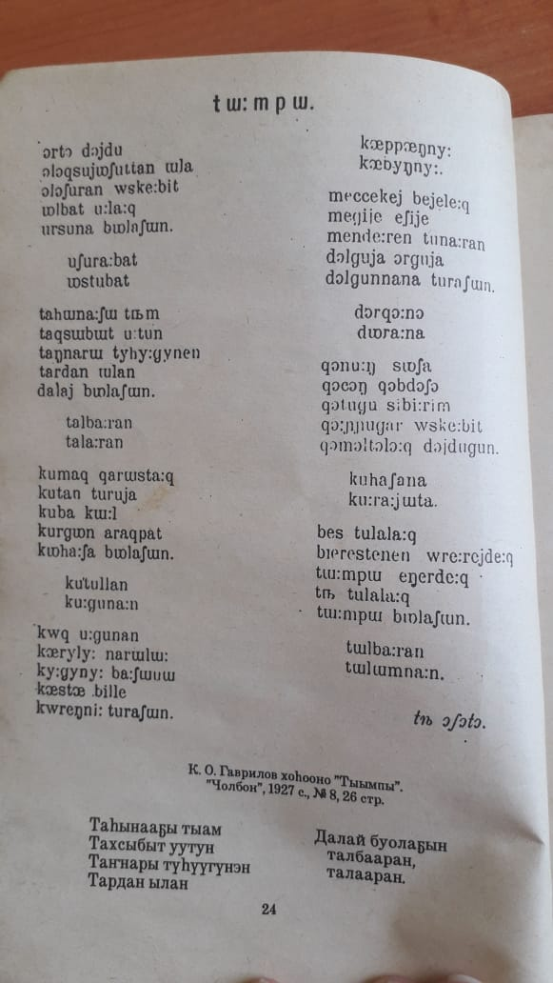
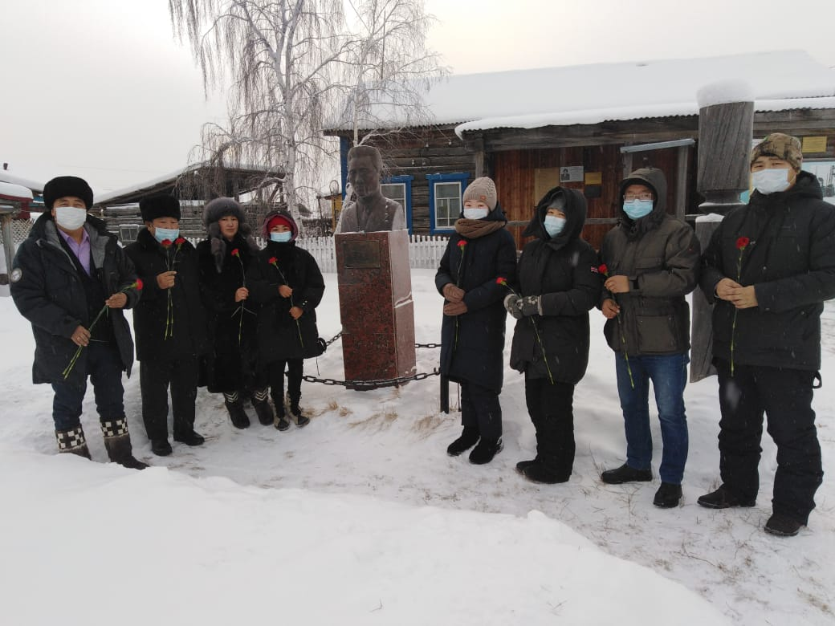

Кривошапкина Валентина Семеновна
ГБПОУ «ХОК»
им.Н.Е. Мординова-Амма Аччыгыйа

